Slide 1
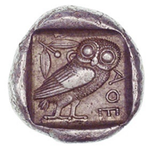
מבוא לפילוסופיה יוונית – מחצית א'
מבנה השיעור
דברי מבוא על הפיידון
  "האוטוביוגרפיה של סוקראטס הינו תיאור תהליך הכרתה של הפילוסופיה את עצמה"
הרקע לנקודה שאנחנו נמצאים בה – השגות על ההוכחות לנצחיות הנפש
  הנפש כ"הרמוניה"
  דוגמת ה"מעיל"
סוקראטס הקדם-סוקראטי
  החיפוש אחר מהות הסיבה (Aitia)
  ההסתייגות הסוקראטית מהמדע הקדם-סוקראטי המטריאליסטי (ה- peri physeos historia)
אנאקסאגוראס, השכל והטוב
  מה בכלל מוסבר באמצעות סיבות חומריות או מכאניות?
"המסע השני (Deuteros Plous) בעקבות הסיבה"
  היפותזת הצורות כסיבות

Slide 2
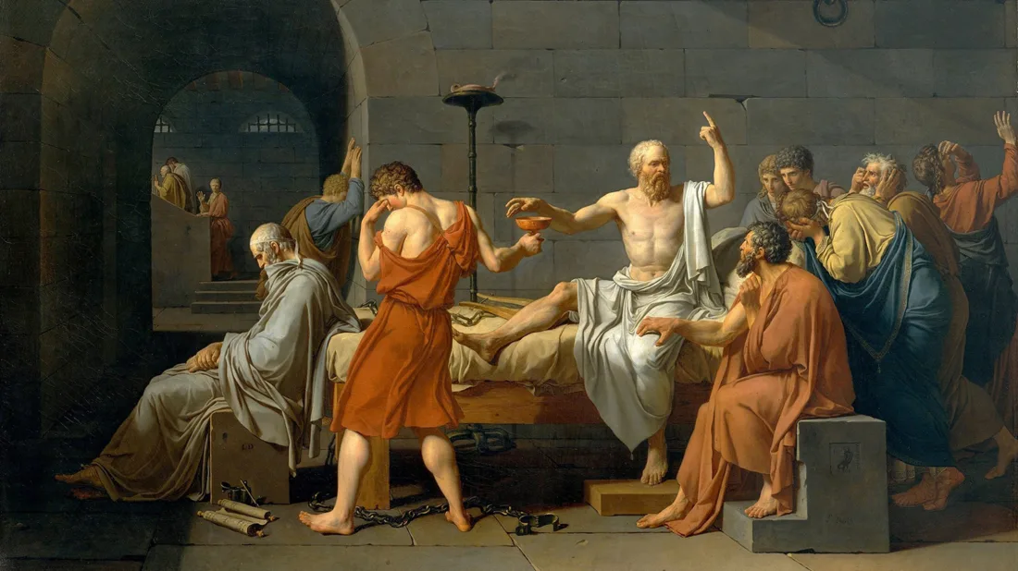
מותו של סוקראטס - ז'אק לואי דויד
“Moriatur anima mea mortem philosophorum”

Slide 3
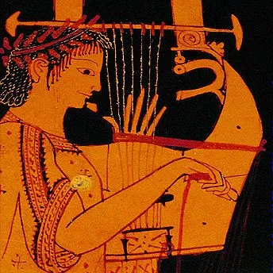
דוגמת ההרמוניה והמיתרים
סימיאס: "כשאני מעיין במדובר ביני לבין עצמי...נראה לי שהדברים לא הוכחו די צרכם...שגם על הרמוניה והכינור והמיתרים אפשר היה לומר אותו הדבר עצמו. כי ההרמוניה שבכינור המכוון הריהי דבר בלתי-נראה וחסר גוף ויפה בתכלית היופי ואלוהי, בעוד שהכינור והמיתרים הם גופים ומורכבים וארציים וממשפחת ברי-החלוף. וכאשר ישבור אדם את הכינור או יחתוך ויקרע את המיתרים, הרי אפשר להוכיח באותה שיטה שנקטת אתה סוקראטס, שבהכרח עוד קיימת ההרמוניה ולא אבדה...ואילו ההרמוניה אכן תאבד! ועוד בטרם יאבד מה שהוא בר-חלוף [קרי – עוד לפני הכינור עצמו]."

Slide 4
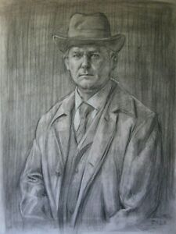
דוגמת האדם ומעילו
קביס: "לדעתי, עדיין עומד העניין [של נצחיות הנפש כן או לא] באותו מקום עצמו, ויש לטעון כנגדו את אותה טענה שהשמענו קודם לכן...כי הוכחה זו שנשמתנו היתה קיימת גם לפני שהגיעה אל תוך הדמות הזו [הנוכחית] היא מעולה...וזה הוכח מעל לכל ספק. אבל לא כן, לדעתי, לגבי ההוכחה שגם אחרי מותנו עוד תהא נשמתנו באשר תהיה…שכן דומה אותה הוכחה בעיני, כאילו אחרי מותו של אורג זקן היה מישהו מוכיח באותה דרך עצמה שלא אבד האיש, אלא נמצא שלם במקום שהוא נמצא ולראיה היה מביא את הבגד שלבש וארג במו ידיו."
“Old Man in a Coat”
Crawley

Slide 5
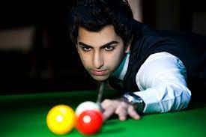
Pankaj Advani

Slide 6
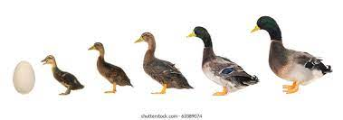
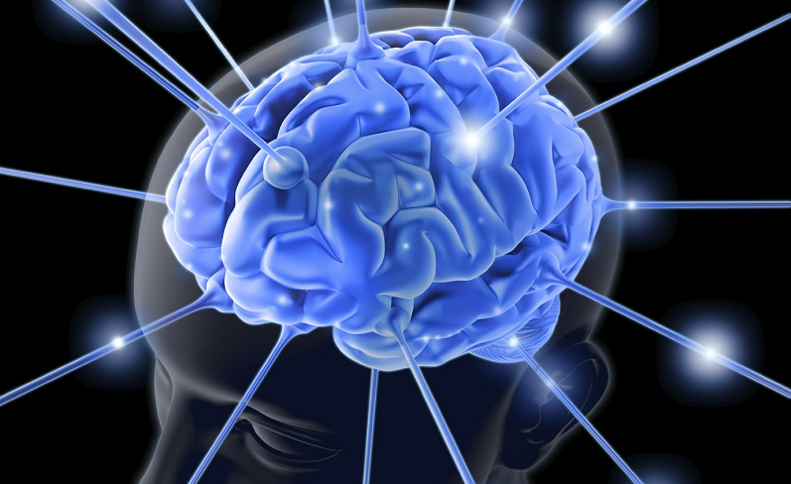
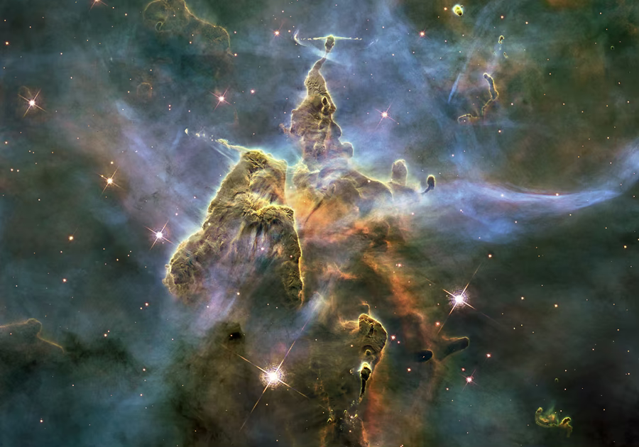
"בעודי צעיר לימים, השתוקקתי תשוקה אדירה לאותה חכמה הקרויה "חקר הטבע" (peri physeos historia). נהדרת היתה בעיני' בדעתה סיבותיו של כל דבר ודבר - מפני מה מתהווה כל דבר ומפני מה הוא כלה, ומפני מה הוא מה שהוא."

Slide 7
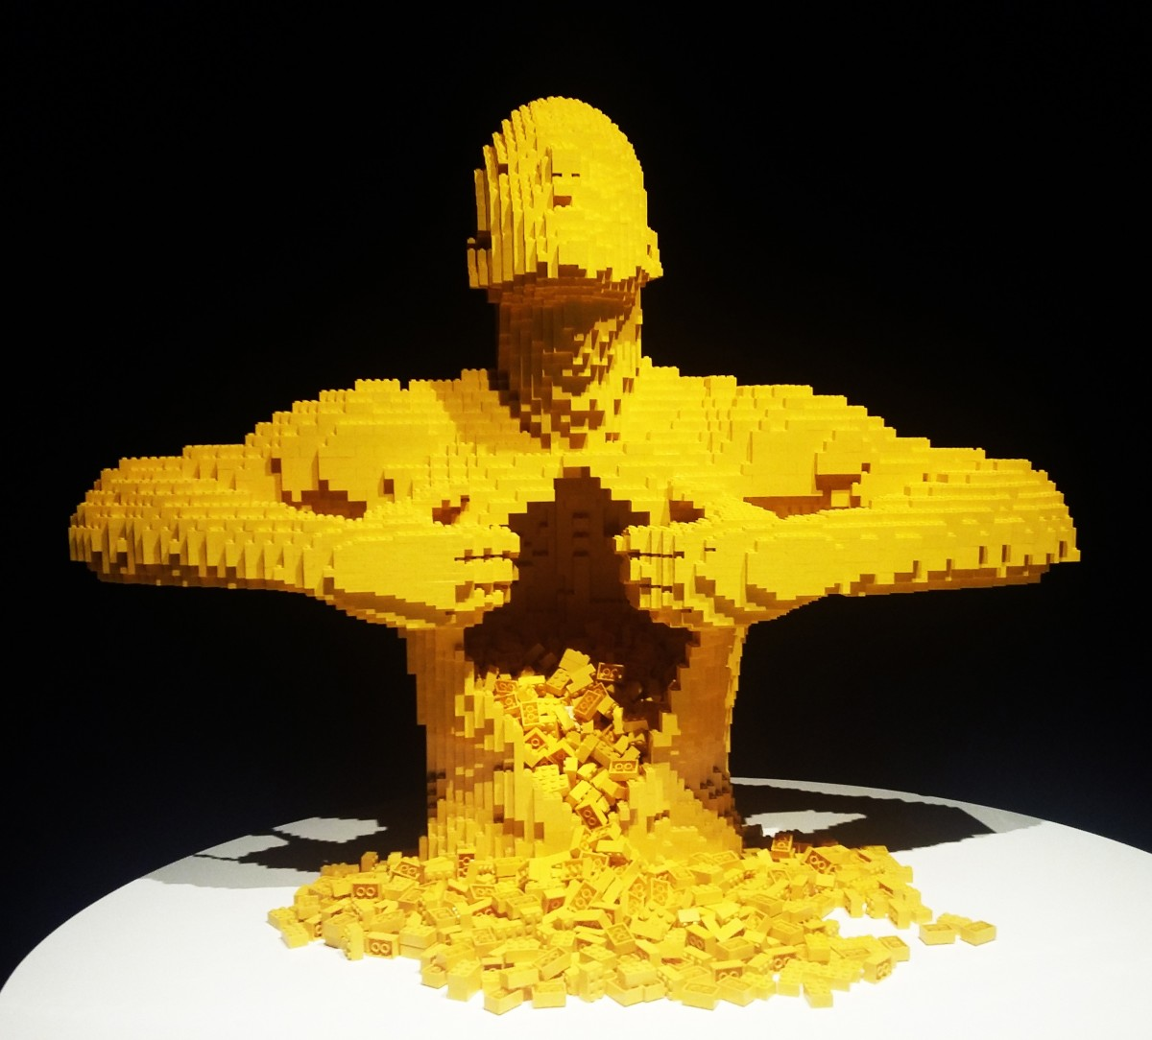

Slide 8
שכן תמיה אני, כיצד באותו זמן בו היו שניהם נפרדים זה מזה היה כל אחד מהם אחד ולא היו אז שניים ולאחר שנתקרבו זה אל זה, תהיה בכך הסיבה להיותם שניים, בעובדה שנפגשו וניתנו זה על יד זה?!"

Slide 9
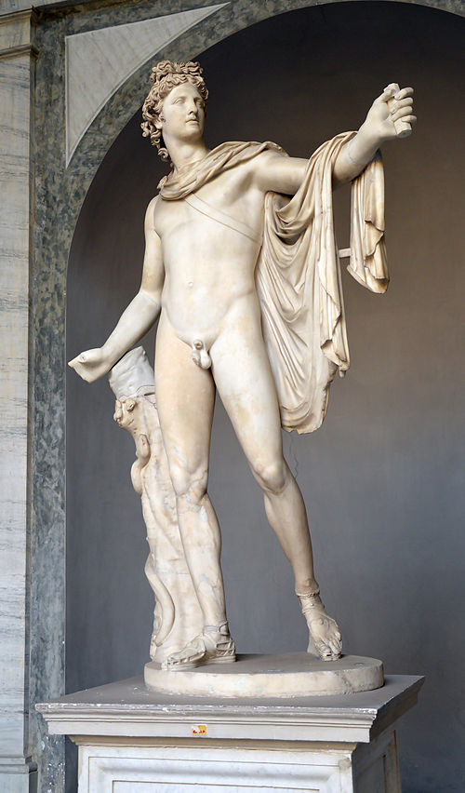
סוקראטס: "ואולם יום אחד שמעתי אדם קורא מתוך ספר, שלדבריו היה ספרו של אנקסאגוראס, ובו נאמר שהשכל (Nous) עורך את הכל (Diakosmon panton) והוא סיבת הכל (panton aitios). ועל סיבה מעין זו שמעתי בשמחה..."
Apollo Belvedere

Slide 10
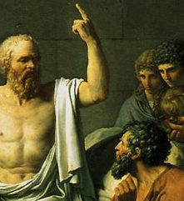
סוקראטס על ההבדל בין סיבה אמתית לבין "אותו הדבר שבלעדיו סיבה לא תוכל להיות סיבה"
"כאילו אמר אדם שסוקראטס עושה כל מעשיו בכוח השכל, ולאחר מכן בבואו לפרט את סיבות כל מעשה ממעשי, יאמר ראשית-כל, שסיבת ישיבתי כאן היא בזה שגופי מורכב מעצמות וגידים..."

Slide 11
